Slide 1


Slide 2

استاندارد بیت‌کوین
هایپر بیت‌کوین‌سازی
پرواز کردن
درصد سهم بازار
سایفرپانک‌ها
نوآوران
پیشگامان
اکثریت زودهنگام
دنبال‌کنندگان
دیرآمدگان

Slide 3
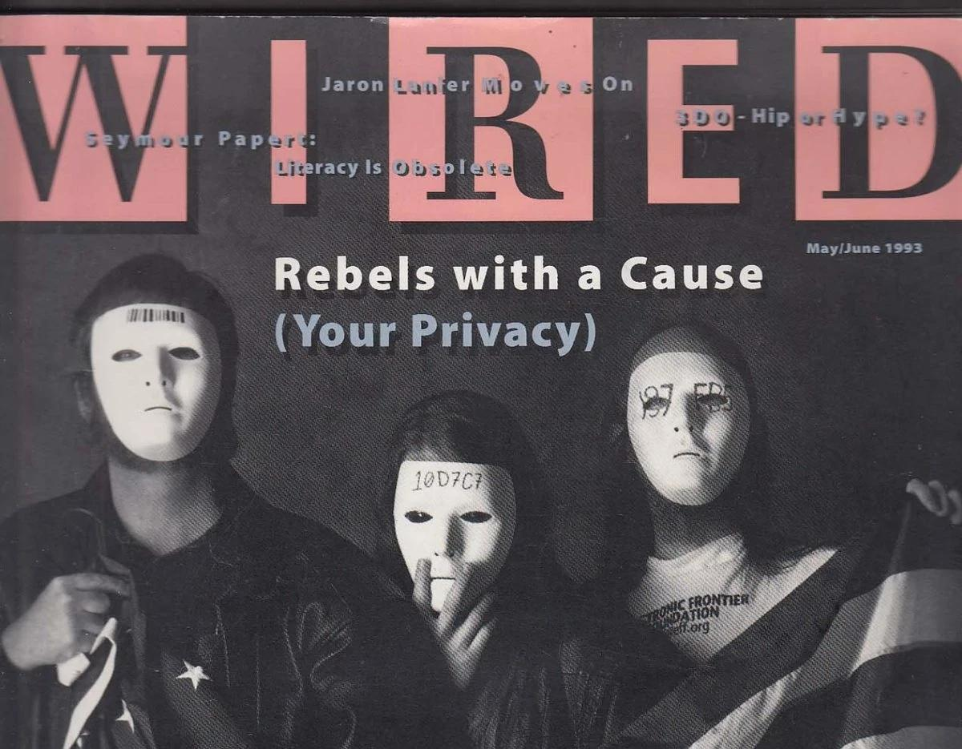
مجله وایرد. (1993، مه/ژوئن). شورشیان با یک هدف (حریم خصوصی شما). وایرد، 1(4).

Slide 4

می، تی. سی. (۱۹۸۸). مانفیستوی کریپتو آنارشیست.
بارلو، جی. پی. (۱۹۹۶). اعلامیه استقلال سایبرسپیس.
هیوز، ای. (۱۹۹۳). مانفیستوی سایفرپانک.

Slide 5

منبع تصویر: cliffr2، بیت‌کوین و ظهور سایفرپانک‌ها (اینفوگرافیک).

Slide 6


Slide 7


Slide 8

من می‌خواهم هویج‌های شما را با طلا بخرم. سپس، می‌توانید طلا را به عنوان ذخیره‌ای از ارزش برای کالاهای آینده نگه دارید.

Slide 9

امیدوارم کسی بخواهد هویج‌های من را قبل از اینکه خراب شوند، مبادله کند. شاید بتوانم آنها را با طلا عوض کنم، که خراب نمی‌شود!

Slide 10

کی می‌خواهد هویج‌های خوبی بخرد؟ فقط ۱ سکه طلا برای هر هویج!

Slide 11

ذخیره ارزش
وسیله مبادله
واحد حسابداری

Slide 12

چاپ پول
قدرت خرید

Slide 13


Slide 14


Slide 15
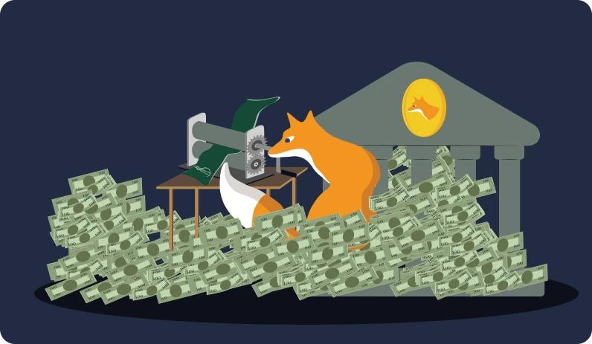

Slide 16


Slide 17


Slide 18

از دست دادن اعتماد
سقوط ارز
تورم بالاتر
بازسازی

Slide 19

"ما گرسنه هستیم!"

Slide 20
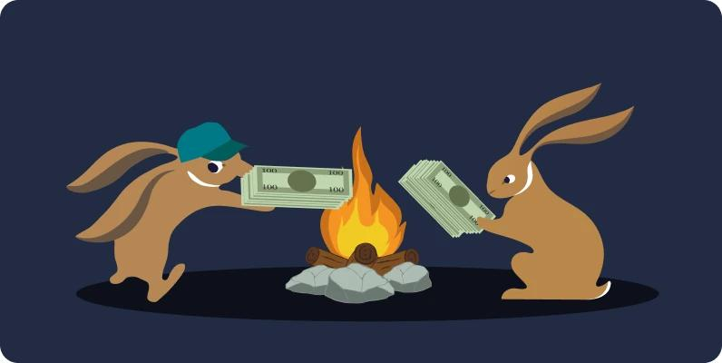

Slide 21
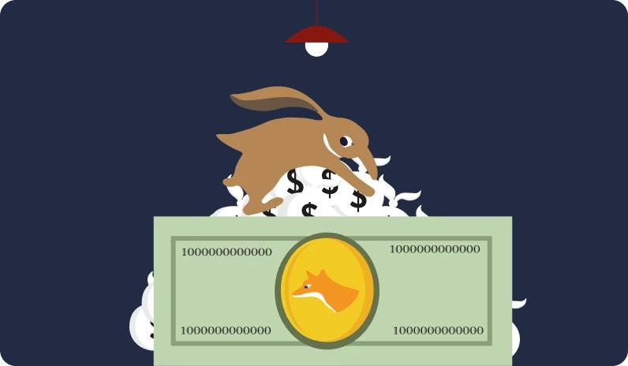

Slide 22

تعداد بیت‌کوین‌های در گردش
خلق پول به ازای هر بلاک
سال‌ها
بیت‌کوین‌ها (میلیون‌ها)
بلوک‌ها (هزاران)

Slide 23


Slide 24

معدنچی‌های بیشتری
بیشتر بلوک‌ها
۱۰ دقیقه/بلوک
دوباره
h(Bn) < diff
زمان کمتر x بلوک
بلوک‌های کمتر
بیشتر دشواری

Slide 25


Slide 26
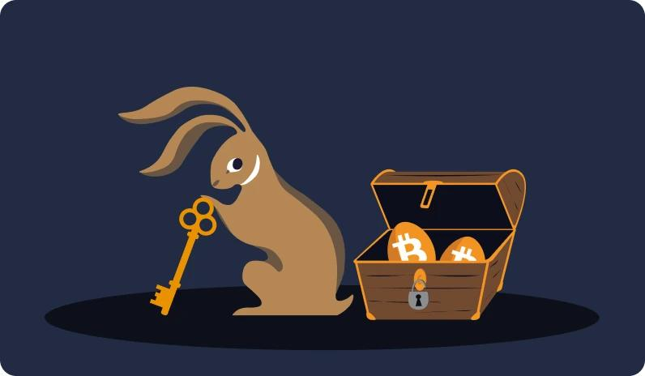

Slide 27

آدرس بیت‌کوین:

Slide 28


Slide 29
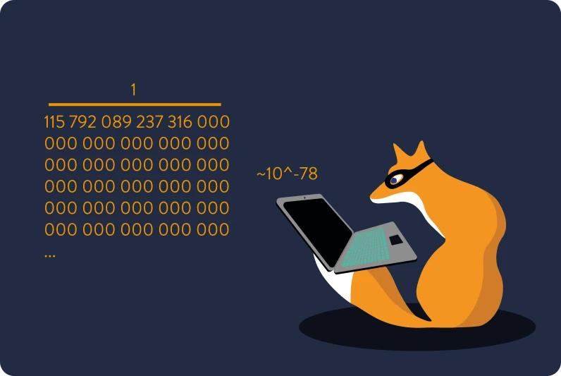
~10^-78

Slide 30
خطر بالای سرقت
ETF
کیف پول‌های امانی/صرافی‌ها
1 از 2 چند امضایی
تک‌امضا
ریسک پایین سرقت
خطر بالای سرقت
۳ از ۵ چندامضایی
۲ از ۲ چند امضایی
مالتی‌سگ ۲ از ۳
تک‌امضا با عبارت عبور
کیف پول مینی‌اسکریپت (با قفل‌های زمانی)
خطر سرقت کم

Slide 31


Slide 32


Slide 33


Slide 34


Slide 35
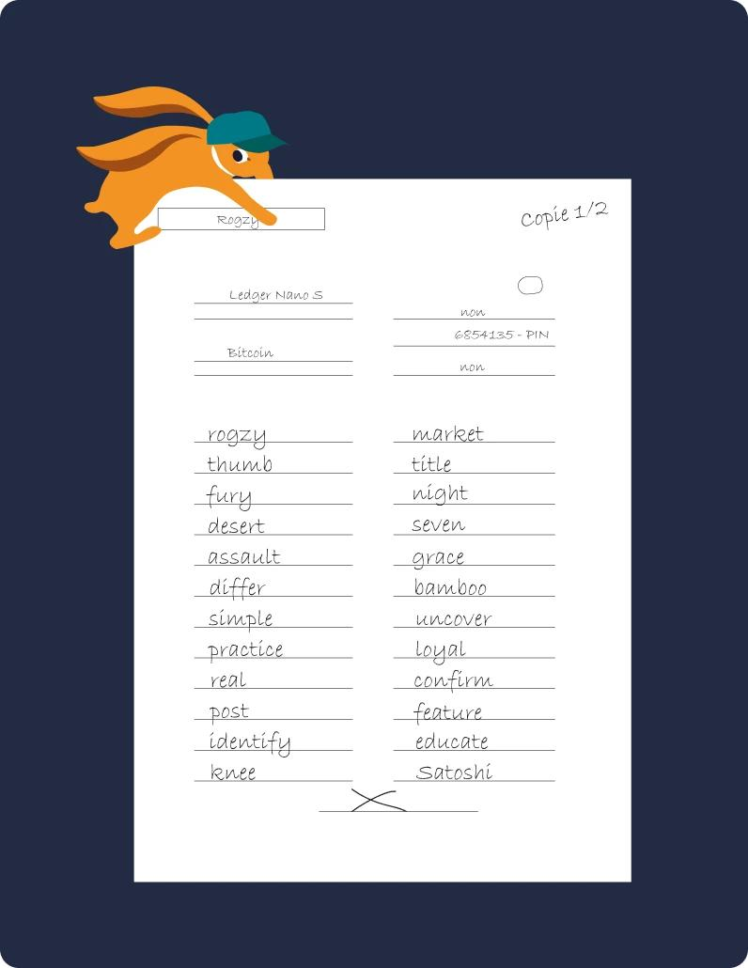

Slide 36


Slide 37


Slide 38

من در حال تهیه یک برنامه ارث برای نوه‌هایم هستم!

Slide 39

منبع: ناکاموتو، S. (2008، 31 اکتبر). "مقاله‌ی پول الکترونیکی P2P بیت‌کوین"، فهرست پستی رمزنگاری.

Slide 40

ناکاموتو، س. (۲۰۰۸). بیت‌کوین: یک سیستم پول الکترونیکی همتا به همتا

Slide 41

بلوک ژنسیس بیت‌کوین (بلوک ۰)، استخراج شده توسط ساتوشی ناکاموتو در تاریخ ۳ ژانویه ۲۰۰۹.
ببینید: https://www.blockchain.com/explorer/blocks/btc/0

Slide 42

تایمز. (۲۰۰۹، ۳ ژانویه). صدراعظم در آستانه‌ی دومین نجات مالی برای بانک‌ها. تایمز (لندن)، ص. ۱.

Slide 43

فینی، ه. [@halfin]. (2009، 11 ژانویه). اجرای بیت‌کوین [توییت]. توییتر.
https://twitter.com/halfin/status/1110302988

Slide 44

هانی‌چ، ل. [لازلو]. (2010، 18 مه). پیتزا برای بیت‌کوین؟ بیت‌کوین‌تاک.
https://bitcointalk.org/index.php?topic=137.0

Slide 45


گرگلی، ر.، و گلی، ت. (2021). مجسمه ساتوشی ناکاموتو [مجسمه]. پارک گرافی‌سافت، بوداپست، مجارستان
« ساتوشی ناکاموتو » اثر والنتینا پیکوزی از گالری ساتوشی. لوگانو، سوئیس

Slide 46

معامله:

Slide 47


Slide 48


Slide 49


Slide 50


Slide 51


Slide 52


Slide 53

نمونه‌های مختلف گره بیت‌کوین

Slide 54

توزیع جهانی نودهای بیت‌کوین.

Slide 55
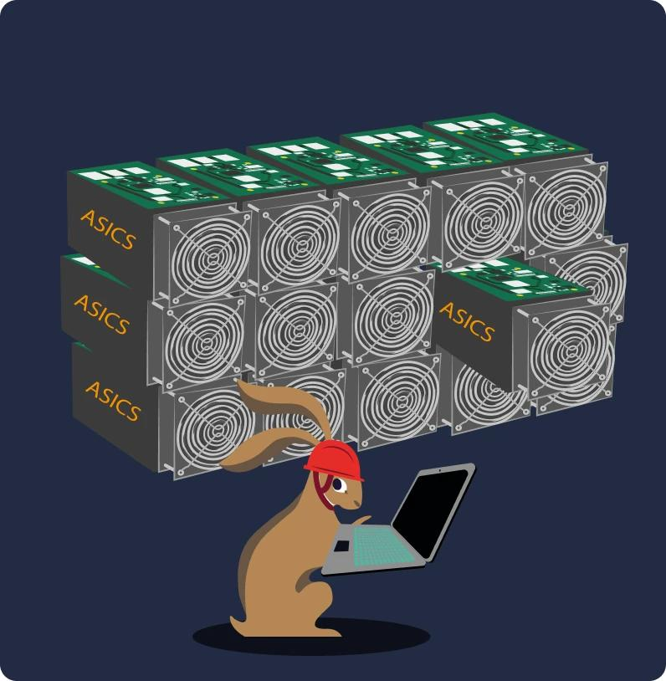

Slide 56
معدنچیان بیشتر
بلاک‌های بیشتر
۱۰ دقیقه/بلوک
دوباره
h(Bn) < diff
زمان کمتر x بلوک
بلوک‌های کمتر
بیشتر سختی

Slide 57

ماینر S9 بیت‌مین توسط بیت‌من و یک تأسیسات استخراج

Slide 58

کل نرخ هش (TH/s)
کل هش ریت
قیمت بازار (دلار آمریکا)
هش ریت
سال

Slide 59


Slide 60

۱۰ دقیقه / ۱ بلوک
۷ روز / ۱۰۰۰ بلوک
زمان/بلوک‌ها

Slide 61

خیانتکار
خیانتکار
خائن
خائن
حمله هماهنگ منجر به پیروزی
حمله نامنسجم منجر به شکست

Slide 62

یک ماینر S9 که به عنوان بخاری خانگی تبدیل شده است. پروژه 'Attakaï' توسط DecouvreBitcoin

Slide 63
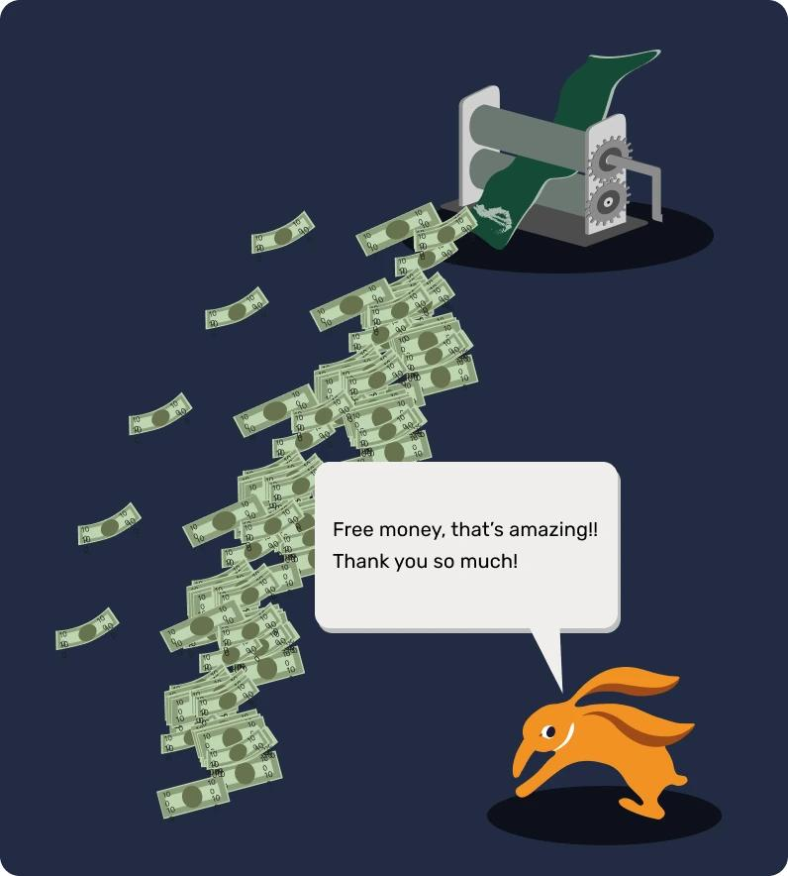
پول رایگان، این فوق‌العاده است!! خیلی ممنون!

Slide 64

صبر کن! این همه پول رو از کجا می‌آوری؟
آهسته‌تر!

Slide 65

داری شوخی می‌کنی؟ این غیرقابل باور است!

Slide 66


Slide 67

هنر خیابانی در پاریس

Slide 68


Slide 69


Slide 70

شاخص نوسانات بیت‌کوین 60 روزه
انحراف معیار
بازده‌های روزانه
نوسانات BTC/USD
نوسانات طلا/USD
نوسانات EUR/USD
سال

Slide 71


Slide 72

این یک حباب است.
این یک حباب است.
این یک حباب است.
این یک حباب است.

Slide 73

تجارت BTCmap که بیت‌کوین را قبول می‌کند

Slide 74

اهداءات
اقتصاد دایره‌ای در BTC
تاجران
کارآفرینان
کارکنان حقوق‌بگیر

Slide 75


Slide 76


Slide 77


Slide 78
استاندارد بیت‌کوین
هایپر بیت‌کوینیزیشن
برخواستن
درصد سهم بازار
سایفرپانک‌ها
نوآوران
پذیرندگان اولیه
اکثریت زودهنگام
دنبال‌کنندگان
دیرآمدگان

Slide 80

TCP
آی‌پی
FTP
پروتکل کنترل انتقال
پروتکل اینترنت
پروتکل انتقال فایل
SMTP
HTTP
UDP
پروتکل انتقال ایمیل
مرورگر وب پروتکل
پروتکل دیتاگرام کاربر
DNS
TLS/SSL
BTC
سیستم نام دامنه
امنیت رمزنگاری
پروتکل پول

Slide 81

مبادلات کانال آلیس و باب
کانال LN
افتتاح
بستن کانال LN

Slide 82

تمرکززدایی
امنیت
قابلیت مقیاس‌پذیری

Slide 83

پرش‌های مسیریابی
گره مسیریابی

Slide 84

وضعیت کانال در زمان افتتاح
وضعیت کانال در زمان بسته شدن

Slide 85


Slide 86

بازی
ورود: ۵۰۰ ساتس

Slide 87
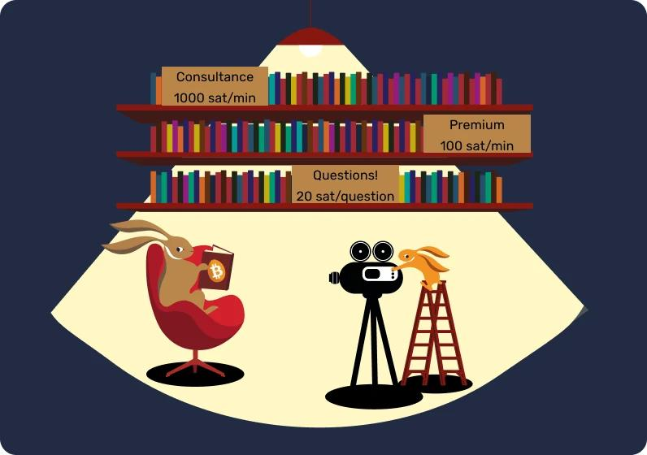
مشاوره
پریمیوم
سوالات!

Slide 88

شبکه لایتنینگ همچنین به ما این امکان را می‌دهد که بسیاری از کارها را از راه دور انجام دهیم.
برای من یک پیام بفرستید برای ۱ سات. دیگر اسپم نزنید!

